Slide 1
Пароутворення та конденсація
Підготувала
Учениця 10-Б класу
ЗОШ І-ІІІ ст. №11
м. Сміла
Відняк Людмила

Slide 2
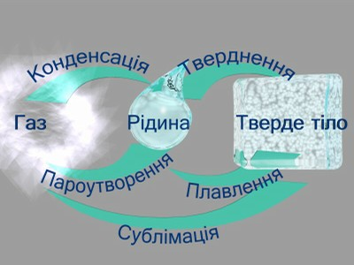
Пароутворення
Пароутворення - це перехід речовини з рідкого стану в газоподібний.
Є два види пароутворення:
а) випаровування;
б) кипіння.

Slide 3
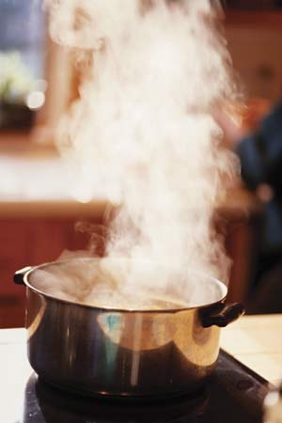
Випаровування
Випаровування - це пароутворення на поверхні рідини.
Випаровування відбувається за будь-якої температури та у будь-яких рідин, що мають вільну поверхню.
Випаровування завжди супроводжується охолодженням рідини.
Є декілька закономірностей випаровування.

Slide 4
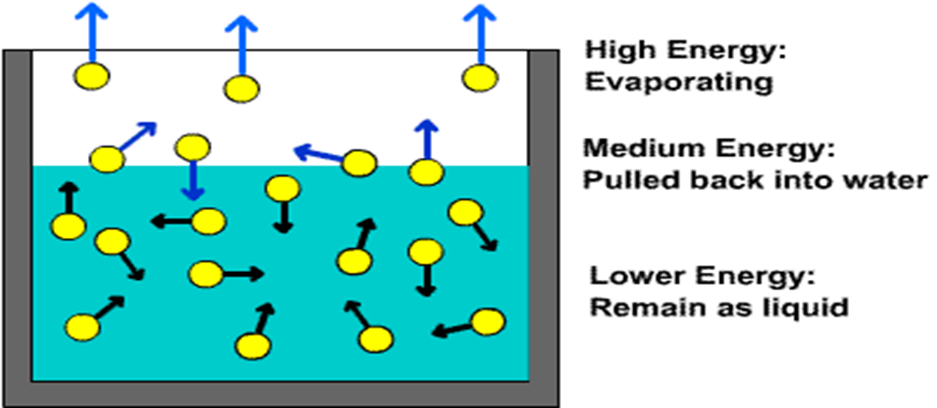
Механізм випаровування
Механізм випаровування пов'язаний із випадковим виштовхуванням окремих молекул поверхневого шару рідини під дією неперервних безладних поштовхів від сусідніх молекул в ході їх хаотичного теплового руху.

Slide 5
Закономірності випаровування
Швидкість випаровування пропорційна площі вільної поверхні рідини.
Швидкість випаровування пропорційна температурі рідини.
Швидкість випаровування залежить від руху повітря поблизу поверхні рідини.
Швидкість випаровування залежить від вологості повітря.
Швидкість випаровування у різних рідин різна.

Slide 6
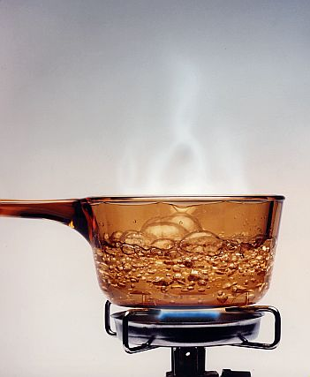
Кипіння
Кипіння - це пароутворення в об'ємі рідини.
- Кипіння відбувається лише за певної для даної рідини та даних умов температури.
- Під час кипіння рідини її температура не змінюється.
- Температура кипіння суттєво залежить від зовнішнього тиску.

Slide 7
Механізм кипіння
Механізм кипіння пов'язаний із утворенням всередині об'єму рідини повітряних бульбашок, заповненням цих бульбашок парою під час внутрішнього випаровування, їх спливанням на поверхню рідини під дією архімедової сили, шумним руйнуванням бульбашок та виходом із них пари при досягненні поверхні рідини. В цілому, процес кипіння відрізняється від процесу випаровування саме великою інтенсивністю пароутворення: рідина при кипінні значно швидше (за менший проміжок часу) перетворюється у пару.

Slide 8
Загальні закономірності кипіння.
умовою початку кипіння є нагрівання рідини до певної температури;
умовою здійснення кипіння є неперервне надання рідині великої кількості теплоти;
температура кипіння є різною для різних рідин;
для даної рідини температура кипіння залежить від зовнішнього тиску: із зменшенням тиску температура кипіння зменшується і навпаки;
кипіння зажди відбувається у декілька окремих стадій.

Slide 9
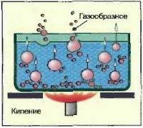
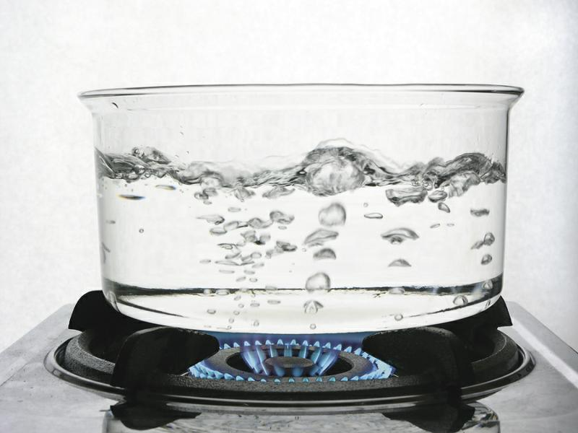
Основним механізмом початку кипіння є утворення бульбашок із повітря.

Slide 10
Основні стадії кипіння рідини.
утворення первинних бульбашок повітря на дні та стінках посудини;
заповнення первинних бульбашок парою під час внутрішнього випаровування;
зростання тиску пари у бульбашках за рахунок нагрівання рідини;
збільшення розмірів бульбашок під дією внутрішнього тиску;
початок спливання бульбашок під дією архімедової сили;

Slide 11
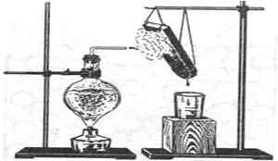
Конденсація
Конденсація - це зворотній процес перетворення речовини із газоподібного агрегатного стану у рідкий агрегатний стан (перетворення пари у рідину). Серед прикладів конденсації у природі найбільш важливими є такі, як випадіння роси, утворення туману, конденсація хмар, дощі та зливи тощо.

Slide 12
Закономірності конденсації.
конденсація може відбуватись за будь-якої температури;
інтенсивність конденсації залежить від зовнішнього (атмосферного) тиску;
інтенсивність конденсації залежить від вологості повітря: конденсація є найбільш інтенсивною при 100% вологості;
оскільки вологість повітря залежить від температури, то для даного зовнішнього тиску конденсація відбувається при зниженні температури до певного значення - точки роси;
питома теплота конденсації чисельно дорівнює питомій теплоті пароутворення.

Slide 13
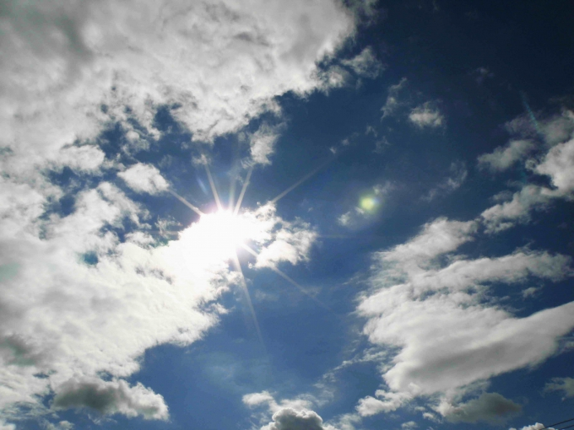
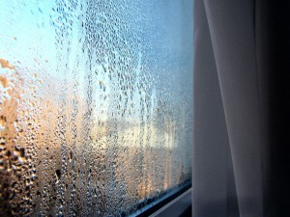
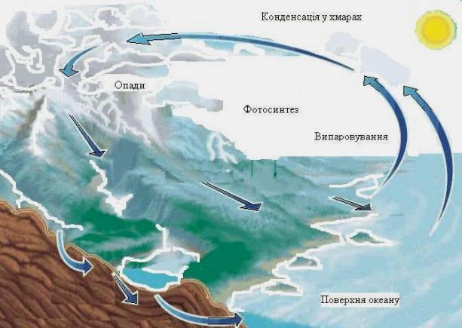
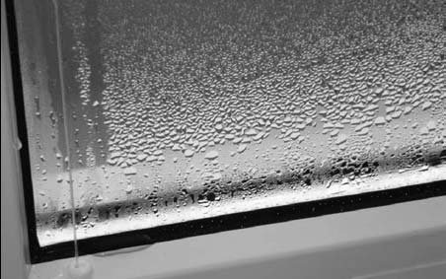
Приклади конденсації

Slide 14
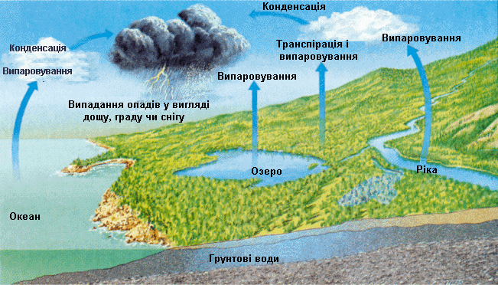
Випаровування та конденсація в природі.

